Slide 1

স্বাগতম

Slide 2

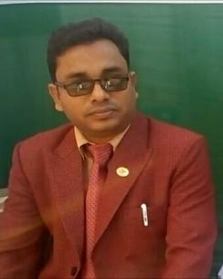

পরিচিতি
এস.এম. তৌফিক উল্লাহ্
সহকারী শিক্ষক (আইসিটি)
হয়বতনগর এ.ইউ. কামিল মাদরাসা
কিশোরগঞ্জ।
Phone : 01714-637863
e-mail : monifakir@gmail.com
বিষয় : আইসিটি
শ্রেণি : ৬ষ্ঠ
অধ্যায় : ১ম
সময় : ৫০ মিনিট

Slide 3
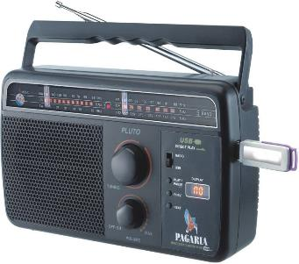

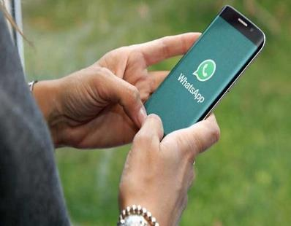
নিচের চিত্রগুলোর নাম বল এবং এগুলোর ব্যবহার সম্পর্কে সামান্য ধারনা নাও

Slide 4
আজকের পাঠ
তথ্য ও যোগাযোগ প্রযুক্তির ধারণা

Slide 5
শিখনফল
এ পাঠ শেষে শিক্ষার্থীরা……….
১। তথ্য ও যোগাযোগ প্রযুক্তি কী তা বর্ণনা করতে পারবে।
২। কোথায় কোথায় তথ্য ও প্রযুক্তি ব্যবহার করা যেতে পারে তা বর্ণনা করতে পারবে।
৩। তথ্য ও যোগাযোগ প্রযুক্তির গুরুত্ব ব্যাখ্যা করতে পারবে।

Slide 6

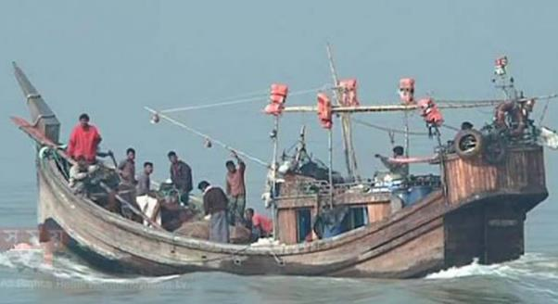
রেডিও বার্তা শুনায়
জেলেরা সাগরে নৌকায় মাছ ধরছে

Slide 7


নৌকা নিয়ে সাগরে যাওয়ার সময় মাসুমের বাবা সবসময় ছোট একটা রেডিও সাথে নিয়ে যায়। একদিন মাসুম তার বাবাকে জিজ্ঞেস করল, “বাবা তুমি সবসময় রেডিওটি নিয়ে যাও কেন?” বাবা বললেন, “সাগরে যদি ঝড় বৃষ্টি হয়, সেই খবর আমি দ্রুত রেডিওতে পেয়ে যাই।

Slide 8
একক কাজ
১। কোন যন্ত্রটি জেলেদের বিশেষ উপকারে আসে?

Slide 9

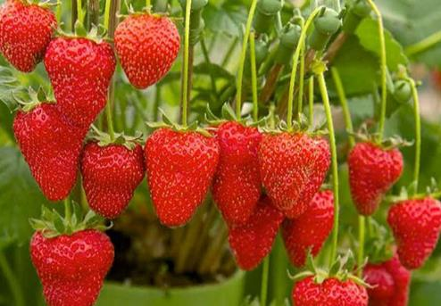
বাংলাদেশ টেলিভিশন
সুস্বাদু স্ট্রবেরি ফল

Slide 10
এক কৃষক বাংলাদেশ টেলিভিশনে ‘কৃষি দিবানিশি’ অনুষ্ঠানটি দেখে স্ট্রবেরি নামে একটা বিদেশি ফল চাষ করলেন। খুব ভাল ফলন হলো। এই সুস্বাদু আর পুষ্টিকর ফল বাজারে বিক্রি করলেন ১ লক্ষ ৫০ হাজার টাকায়।

Slide 11

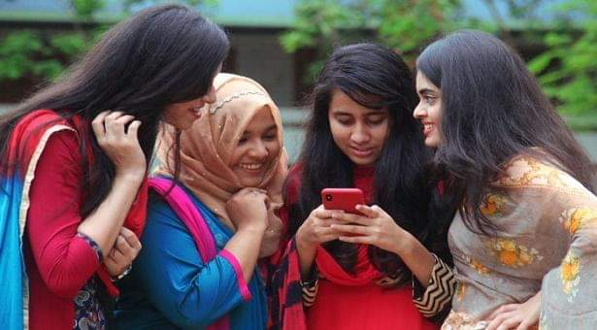
শ্রাবণী পঞ্চম শ্রেণির সমাপনী পরীক্ষার ফলাফল মোবাইল এসএমএস এর মাধ্যমে খুব সহজে এবং দ্রুত জানতে পারে।

Slide 12

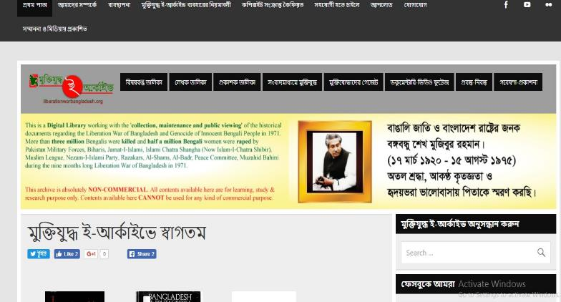
ইন্টারনেট ব্যবহার করে ওয়েবসাইট থেকে সহজেই তথ্য নামিয়ে আনা যায়। রাশেদ ‘বাংলাদেশের মুক্তিযুদ্ধ’ বিষয়ক রচনার খুঁটিনাটি বিষয় ইন্টারনেট থেকে বের করে প্রতিযোগিতায় অংশগ্রহণ করলো।

Slide 13
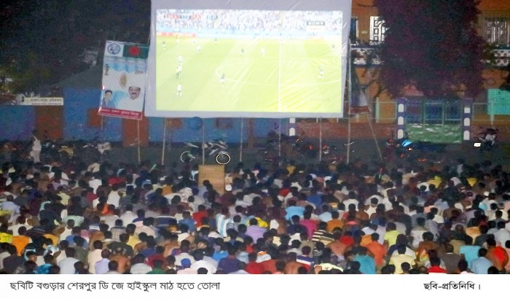
মাল্টিমিডিয়া প্রজেক্টরে বড় পর্দায় খেলা দেখানো হচ্ছে। রিয়া আর অন্তু বিশ্বকাপ ক্রিকেটের টিকিট সংগ্রহ করতে না পেরে ঢাকা বিশ্ববিদ্যালয়ে বড় পর্দায় খেলা উপভোগ করলো।

Slide 14
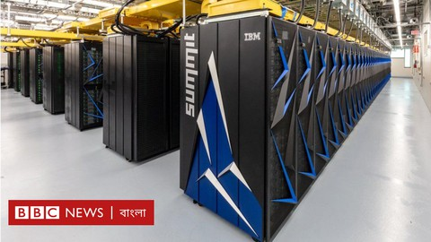
এনিয়াক নামের পৃথিবীর প্রথম কম্পিউটারটি রাখার জন্যে দরকার হয়েছিল বিশাল একটি ঘরের।

Slide 15
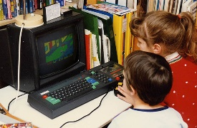
শিশুরা তাদের বিনোদনের জন্য কম্পিউটার ব্যবহার করতে পারে। তথ্য প্রযুক্তি এই শিশুদেরকে আরও বেশি অগ্রসর হওয়ার প্রেরণা যোগায়।

Slide 16

জোড়ায় কাজ
১। প্রজেক্টর কী? (ছেলেদের জন্য)
১। ওয়েবসাইট কী? (মেয়েদের জন্য)

Slide 17
মূল্যায়ন
১। পৃথিবীর প্রথম কম্পিউটারের নাম কি?
ক) এনিয়াক

খ) মেইনফ্রেম কম্পিউটার
গ) মিনি কম্পিউটার
২। শ্রাবণী সমাপনী পরীক্ষার ফলাফল কিভাবে জানলো?
ক) ই-মেইলের মাধ্যমে
ক) টেলিফোন করে
ক) এসএমএস এর মাধ্যমে


Slide 18

কোন প্রশ্ন বা জিজ্ঞাসা?

Slide 19
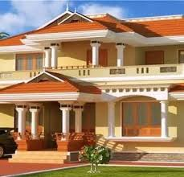

বাড়ির কাজ
১। তথ্য ও যোগাযোগ প্রযুক্তির গুরুত্ব ব্যাখ্যা কর। (লিখে আনবে)

Slide 20
মনোযোগ দিয়ে ক্লাসটি উপভোগ করার জন্য ধন্যবাদ

